Slide 1


语音识别设备操作与使用培训
培训对象：系统操作员与后台管理员
培训日期：2026.3.14

Slide 2

培训目标|
GOAL
1
了解系统页面、功能入口和角色分工
2
掌握开机、采集、停止、查询日志的标准流程
3
会判断转写、说话人、指令命中与转发状态
4
会处理常见故障并完成日常维护

Slide 3
目录 | CONTENT
1
系统与角色
2
操作流程与日志
3
主页与实时功能
4
后台页面与管理员功能
5
状态说明与问题处理
6
培训总结

Slide 4
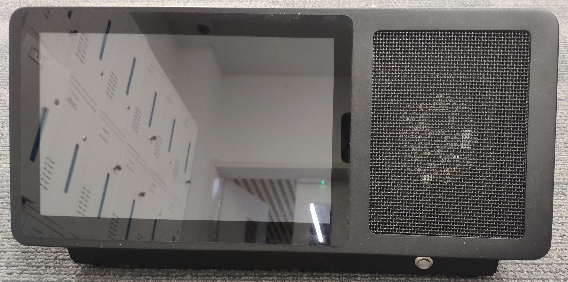
1 系统概述
本系统用于采集现场语音、实时转写文字、识别当前主说话人、判断是否命中预设指令。操作员日常重点关注“能否采集、文字是否正常、说话人是否正确、指令是否发送成功”四项结果。
设备与系统示意

Slide 5

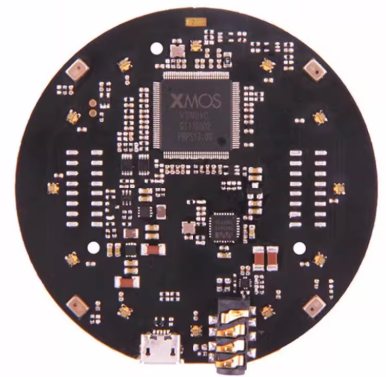
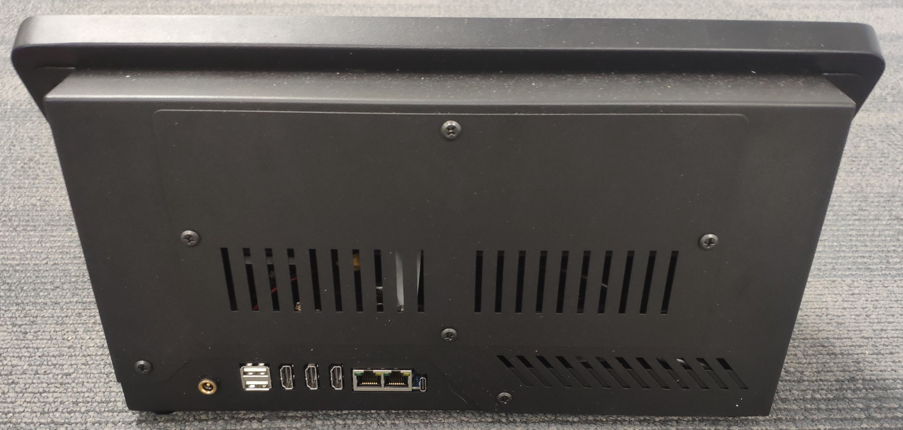
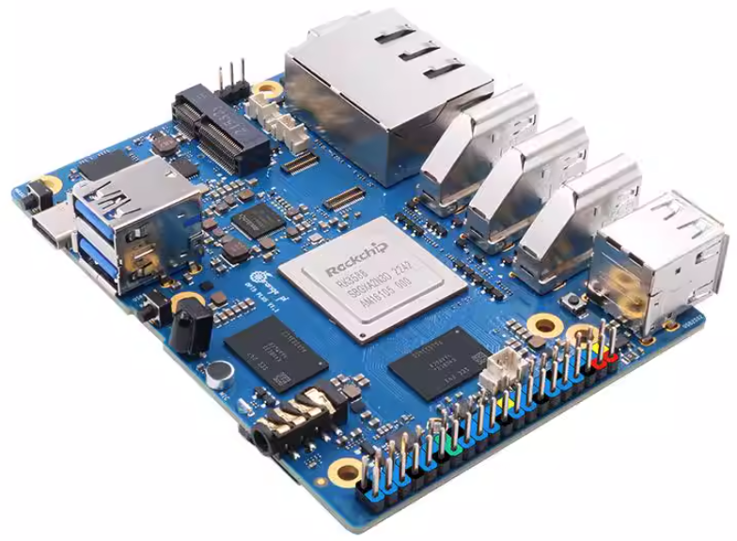
2 系统与硬件
设备外观示意
操作前先检查：电源、麦克风、屏幕、网络
屏幕：触摸屏，用于本地查看页面与操作
麦克风：ReSpeaker
麦克风阵列，用于采集现场语音
主板：香橙派
芯片：瑞芯微RK3588

Slide 6
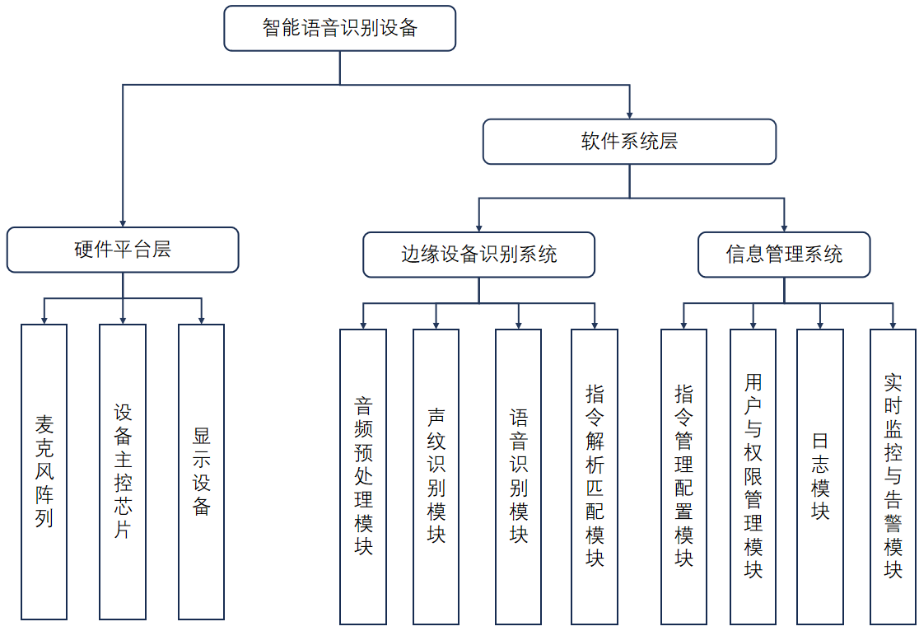
2 角色与使用范围
系统当前包含公开主页和后台管理两类入口。普通操作员主要使用主页采集、实时转写、指令结果查看、日志查询；管理员除上述功能外，还可维护操作员资料、岗位权限、指令库和日志中心。

Slide 7
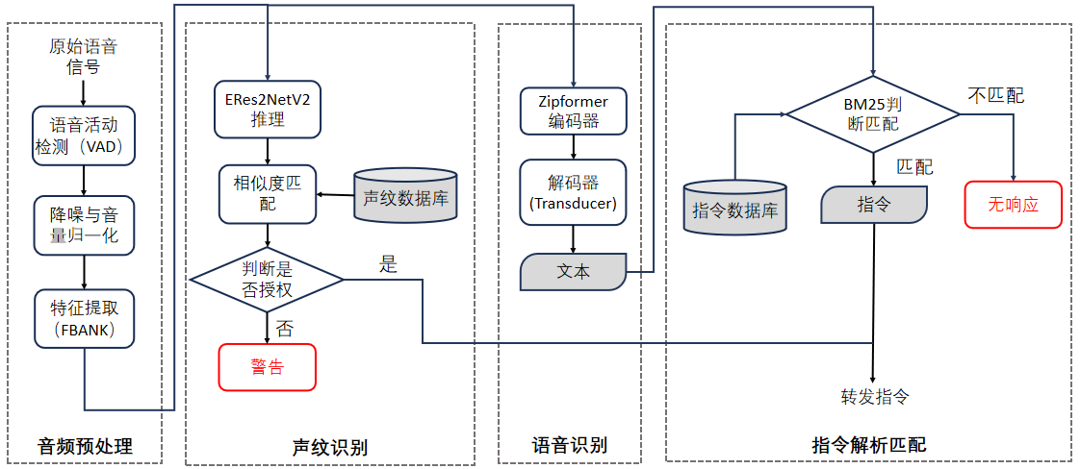
2 页面导航总览
顶部导航说明登录后，页面顶部会显示系统名称、功能菜单、当前登录名和退出按钮。导航入口实时监控
后台页面指令管理、操作员管理、岗位管理、日志中心均需登录后进入。登录区
右上角会显示当前账号名称；未登录时只显示“管理员登录”入口。操作建议
普通操作员通常只需要主页和日志中心；维护类页面由管理员使用。截图建议
截一张登录后的完整导航栏，作为后续页面介绍的总索引。
主页，进行开始采集、停止采集、查看实时转写、说话人和指令结果。

Slide 8
3 主页总览
主页结构主页是操作员最常使用的页面，核心区域包括实时转写区、顶部控制区和右侧指令识别卡片。左侧主区域显示开始/停止采集按钮、说话人识别开关、保存录音开关、音频增强设置和实时转写列表。
显示指令识别开关、转发目标在线状态、最新命中指令、匹配分数和转发结果。右边缘按钮登录后可打开“测试面板”，查看 WebSocket RTT 当前值、平均值、P95 和样本数。
培训重点主页既是操作入口，也是状态判断入口，培训时应优先展示此页的完整结构。
截图建议保留完整页面，不要裁掉右侧卡片和右边缘测试面板按钮。
右侧卡片

Slide 9
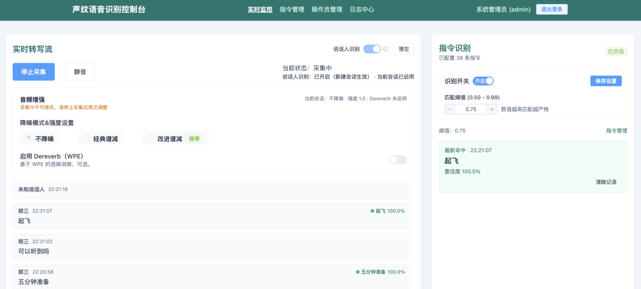
3.1 登录页面后台功能入口
登录页用于进入管理员后台。输入用户名和密码后点击“登录”，成功后会跳转到控制台主页；未登录时普通用户仍可直接打开主页，但看不到后台菜单。

Slide 10
3.2 主页顶部控制区
控制区作用主页顶部是最常操作的区域，开始采集前需要先确认这里的开关和按钮状态。开始采集/停止采集点击开始后，按钮会切换为“停止采集”；再次点击则结束本次会话。
决定当前会话是否尝试识别主说话人；采集中不能修改。保存录音决定本次会话是否保存音频文件；采集中不能修改。
清空按钮用于清除当前页面已显示的转写内容，不会删除后台已保存的历史记录。
截图建议截图时让按钮处于未采集状态，便于同时展示全部开关。
说话人识别

Slide 11
3.3 开始采集与停止采集
开始采集前先检查麦克风、网络、说话人识别开关、保存录音开关和音频增强配置是否已设置正确。点击开始采集系统会请求麦克风权限并建立实时会话；成功后页面会提示“音频采集已开始”。
状态文本会显示“采集中”或“麦克风静音中”，实时转写列表开始接收语音文本。点击停止采集本次会话结束，必要时可立即进入日志中心查询该次会话记录。
异常提示若无法开始采集，通常会提示麦克风权限问题、设备连接问题或麦克风启动失败。
截图建议做一页双图对比：左图未采集，右图采集中，帮助操作员理解状态切换。
采集中表现

Slide 12
3.4 静音、清空与当前状态
静音按钮登录后在采集中可使用“静音/取消静音”，用于临时停止上传麦克风内容而不结束会话。清空按钮用于清空当前页面上的转写显示，适合开始新一轮演示前使用。
常见状态包括“麦克风已停止”“采集中”“麦克风静音中”，可快速判断当前会话状态。访客与登录差异未登录用户只会看到开始/停止采集，不显示静音按钮和部分后台功能。
培训提醒静音不是停止采集；若要结束会话并保存日志，应点击“停止采集”。
截图建议采集中截图最合适，可同时看到静音按钮和状态文本。
当前状态文本

Slide 13
3.5 说话人识别开关功能说明
开启后，系统会尝试识别当前主说话人。若讲话人已完成声纹登记，页面通常会显示对应姓名或岗位；采集中该开关会被禁用，需停止采集后才能修改。

Slide 14
3.6 保存录音开关功能说明
开启后，本次会话音频会保存为文件。从点击“开始采集”到点击“停止采集”之间的音频会被保存；采集中不能切换此开关，因此应在会话开始前决定是否保存。

Slide 15
3.7 音频增强设置
音频增强区域登录后主页会出现“音频增强”配置区，用于选择不同降噪模式。切换时机只能在未采集状态修改；采集中该区域会提示“采集中不可修改”。
页面会显示当前会话返回的增强信息，例如模式名称、强度和是否启用 Dereverb。推荐使用如果现场环境较安静，可以先保持默认推荐配置；环境复杂时再尝试切换模式。
注意事项不要在采集中反复调整增强模式，否则当前会话设置不会立即生效。
截图建议截图时同时保留模式选项和顶部状态说明，方便培训时解释。
页面反馈

Slide 16
3.8 实时转写区怎么读
转写列表作用每次识别到有效语音后，主页会新增一条转写记录，最新记录显示在列表顶部。每条记录包含说话人名称或“未知说话人”、时间戳、转写文本，以及是否命中指令的标记。
未完成识别的内容通常以浅色/斜体显示，完成后的文本会以正常颜色显示。暂无转写数据表示当前还没有收到任何有效语音，不一定是故障，也可能只是暂未讲话。
培训提醒操作员应先看文本是否合理，再看右侧指令卡片和说话人结果是否一致。
截图建议选择一张同时包含普通文本和命中指令文本的截图最有代表性。
文字颜色差异

Slide 17
3.9 指令识别卡片
卡片位置主页右侧显示“指令识别”卡片，用于观察系统是否开启指令匹配和转发。核心信息卡片会显示已配置指令数量、识别开关、阈值、转发目标在线状态和最新命中记录。
包括命令名称、命令编号、命中时间、匹配分数以及转发状态。常见状态“已转发”表示发送成功；“发送失败”常见原因是目标端离线或转发接口异常；“已阻止”通常和未知说话人有关。
培训提醒若指令未开启，所有转写只会作为普通语句显示，不会触发命令结果。
截图建议尽量截取一张已经命中指令的页面，便于解释完整字段含义。
最新命中记录

Slide 18
3.10 告警横幅与测试面板入口
未授权操作告警当系统检测到未授权操作事件时，主页顶部会出现红色告警横幅，提示操作员及时复核。横幅信息会显示事件类型、人员名称和发生时间，并提供“已知晓”按钮用于确认。
登录后主页右侧会出现悬浮按钮“测试面板”，点击后从右侧抽屉展开。使用边界告警横幅属于运行提示，测试面板属于检查网络往返延迟的辅助工具。
培训提醒普通操作员知道入口和含义即可；深入调试由管理员或技术人员处理。
截图建议如果现场难以复现告警，可截图测试环境或说明示意图。
测试面板入口

Slide 19
3.11 测试面板怎么用
面板作用测试面板用于查看当前会话的 WebSocket 网络往返延迟（RTT），帮助判断链路是否稳定。主要字段包含当前值、平均值、P95、样本数和判定结果；判定规则为样本数不少于 20 且 P95 小于等于 100ms。
表示会话刚开始或采样时间不够，并不代表故障；继续采集即可获得更多样本。清空样本点击“清空样本”可重新开始统计，适合重新进行一次测试时使用。
培训提醒这个面板主要用于检查网络质量，不用于判断识别文本是否正确。
截图建议尽量截一张已有足够样本的面板，便于说明“通过/不通过”的判定逻辑。
样本不足

Slide 20
4 主页状态说明
“暂无转写数据”表示当前还没有收到有效语音，通常是未讲话、讲话过短或环境过于安静。
（2）“未知说话人”表示当前没有匹配到已登记声纹，可能是未登记、讲话过短或噪声较大
（3）“发送失败”通常是转发目标不可达或转发接口异常，不等于语音识别失败
（4）“样本不足”只代表 RTT 统计样本不够，不表示网络一定异常
1）“麦克风已停止/采集中/麦克风静音中”用于判断当前会话状态
2）“已转发/已阻止/失败”用于判断命令处理结果
3）培训时建议把这些状态逐条讲解，避免操作员误判

Slide 21
4 标准操作流程
步骤 1开机后先检查电源、麦克风、屏幕、网络是否正常，再进入系统主页。步骤 2确认说话人识别、保存录音和音频增强是否已按当前任务需要设置。
点击“开始采集”，对着麦克风正常讲话，观察实时转写、主说话人和指令结果。步骤 4结束后点击“停止采集”，如需复核可到日志中心查询本次会话记录。
关键提醒采集中不要切换音频增强和保存录音开关；若需修改，先停止采集。
截图建议本页最适合使用四宫格流程截图，讲解时逐步点读。
步骤 3

Slide 22
4 异常处理流程
情况 1：无法开始采集先检查浏览器麦克风权限、设备连接和网络，再重新尝试开始采集。情况 2：没有转写文字检查是否真的有讲话、麦克风是否正常、会话是否已开始、是否处于静音状态。
确认该人员是否已登记声纹，讲话时长是否足够，现场噪声是否过大。情况 4：指令失败或未命中先看文字识别是否正确，再看转发目标是否在线；必要时将会话记录反馈管理员。
上报建议遇到无法自行处理的问题，建议记录时间、页面现象和会话信息后再上报。
截图建议可用两张典型异常截图配合文字说明：未知说话人、转发失败。
情况 3：一直未知说话人

Slide 23
5 日志中心总览
页面作用日志中心用于查询后台操作事件和历史说话记录，并支持导出 CSV。两个标签页“操作事件”用于看账号、岗位、声纹等后台变更；“历史说话记录”用于看每次会话的识别结果。
操作员多使用“历史说话记录”核对本次识别；管理员同时会使用“操作事件”查看后台变更。导出功能两个标签页都支持导出当前筛选结果，便于留档和后续分析。
培训提醒主页展示的是实时结果，日志中心展示的是历史记录，二者要配合使用。
截图建议优先保留两个 Tab 和右上角导出按钮，便于说明结构。
常用场景

Slide 24
5 操作事件页
查询内容该页主要记录创建、更新、删除、切换状态、声纹聚合等后台管理行为。筛选方式可按操作类别筛选，也可输入用户名或 ID 查询某个对象相关事件。
常见字段包括时间、类别、操作者、关联对象和摘要。适用人员主要由管理员使用；普通操作员只需知道如发生配置变更，可在此页追溯。
导出用途导出 CSV 后可留档或用于验收、排障、追溯分析。
截图建议选一张有真实数据的截图，能清晰看到类别和摘要最有帮助。
表格字段

Slide 25
5 历史说话记录页
查询内容该页用于查看每次语音会话的识别结果，是操作员最常用的日志页面。筛选条件可按会话 ID、主说话人和全文关键字进行查询，便于快速定位某次会话。
可查看时间、会话标识、文本内容、段数、时长、相似度、状态、录音文件和转发结果。常用核对项重点核对文本是否正确、主说话人是否正确、是否有录音文件、命令是否已转发。
导出用途导出后可作为培训记录、现场留档或问题复盘材料。
截图建议最好选择一条已保存录音且有转发结果的记录，更能说明字段意义。
表格字段

Slide 26
5 日志导出与查询示例
示例 1：按会话查询在历史说话记录页输入会话 ID，可快速定位某次会话的完整识别结果。示例 2：按关键字查询输入全文关键字，可查找某段指令文本是否曾被识别或转发。
点击右上角“导出 CSV”，即可把当前筛选结果导出到本地文件。使用建议培训时至少演示一次查询和一次导出，让操作员知道历史记录如何留档。
边界说明导出的是当前筛选结果，不是全部历史数据；筛选条件会影响导出内容。
截图建议做一张“筛选前/筛选后/导出成功”的三联图最直观。
示例 3：导出 CSV

Slide 27
6 操作员管理页总览
页面作用该页用于维护操作员账号、状态、岗位和声纹登记情况，属于管理员页面。列表信息可查看姓名、岗位、状态、声纹状态，并支持分页浏览。
支持按用户名模糊搜索，也可按岗位筛选。常用操作新增、编辑、删除、启用/禁用、进入声纹登记弹窗。
操作员边界普通操作员只需知道自己的账号和声纹是否已登记，不负责维护此页数据。
截图建议保留“已登记/未登记”声纹状态列，培训时非常实用。
筛选方式

Slide 28
6 新增、编辑、启停操作员
新增操作员点击“新增操作员”后填写账号、用户名、角色、手机号和岗位信息，再点击保存。编辑操作员列表中点击“编辑”可修改该操作员的资料和岗位。
点击“禁用/启用”可快速控制该操作员是否可用。删除操作员删除前系统会弹出确认框，避免误操作。
培训提醒这部分主要面向管理员；对普通操作员可简要说明，不必展开讲数据库概念。
截图建议建议做一页双图：左侧表格操作，右侧编辑弹窗。
启用/禁用

Slide 29
6 声纹登记弹窗
进入方式在操作员管理页点击“声纹登记”，会打开声纹登记弹窗。两种方式支持现场录制和上传文件两种模式；当前系统要求单个样本时长在 15 到 30 秒之间。
点击开始录制前会有倒计时，录制过程中会显示进度条和已录制秒数。上传文件支持 wav、mp3、m4a、aac、ogg、webm 等格式，单个文件不超过 10MB。
完成上传样本校验通过后点击“上传声纹”，系统会把样本聚合为该操作员的声纹数据。
截图建议建议截取“现场录制”和“已生成样本波形”状态，最能体现功能。
现场录制

Slide 30
6 岗位管理页
页面作用岗位管理用于维护岗位名称、权限等级和描述，是 8 级权限管理的配置入口。列表字段可查看岗位名称、权限等级（L1-L8）和岗位描述。
点击新增或编辑后，在弹窗中填写岗位名称、等级和描述。删除影响删除岗位时会提示相关操作员的岗位信息将被清除。
培训边界普通操作员只需知道自己属于哪个岗位，不需要理解后台权限实现细节。
截图建议选择一张能看出多个等级颜色差异的截图，便于解释 L1-L8。
新增/编辑

Slide 31
6 指令管理页总览
页面作用指令管理页用于维护可识别指令、搜索指令、启停指令、手动发送指令。表格字段可查看指令编号、指令内容、创建时间和当前状态。
支持按关键词搜索，也支持按指令编号搜索。常用操作编辑、删除、启用/禁用、发送、批量上传。
与主页关系主页右侧显示的是识别结果；这里负责维护识别所用的指令库。
截图建议保留搜索栏、批量上传按钮和表格操作列，方便说明完整能力。
搜索方式

Slide 32
6 指令搜索、编辑与批量上传
搜索在搜索框输入关键词或编号后点击查询，可快速缩小指令范围。编辑点击“编辑”可修改指令内容和编号，保存后列表会刷新。
点击“批量上传指令”可一次粘贴多条指令，支持“编号,内容”或仅内容的格式。上传规则每行一条，上传成功后系统会刷新识别缓存，使新指令生效。
培训提醒若识别结果长期无法命中，可先确认这里是否已存在对应指令。
截图建议最适合使用三联图：搜索、编辑、批量上传。
批量上传

Slide 33
6 手动发送指令
入口位置在指令管理页每条指令右侧点击“发送”，会打开手动发送弹窗。必填信息项目编号、操作员账号、操作员姓名均需填写；项目编号默认可带出当前指令编号。
适合调试转发链路、验证目标系统是否可达，或在非语音场景下手动下发命令。发送结果发送成功后页面会提示指令已发送和时间；失败时会显示更明确的错误信息。
培训边界该功能主要给管理员或测试人员使用，普通操作员通常不需要手动发送。
截图建议截图时保留待发送指令摘要和输入字段，更方便讲解。
使用场景

Slide 34
7 操作员与管理员分工
普通操作员日常主要使用主页和历史说话记录，不负责维护指令库、岗位和操作员资料。
（2）管理员除主页外，还负责操作员管理、岗位管理、指令管理和操作事件查看
（3）声纹登记通常由管理员或现场维护人员协助完成，普通操作员配合朗读即可
（4）培训时应明确“谁负责操作、谁负责维护、谁负责排障上报”
1）操作员：采集、观察结果、停止会话、查历史记录
2）管理员：配置后台、维护指令、维护账号、处理异常
3）角色分清后，现场流程会更顺畅，责任也更明确

Slide 35
7 日常维护
（1）每天使用前检查设备供电、麦克风、屏幕、网络是否正常，确保主页可以打开
（2）使用结束后停止采集并核对是否需要保存录音或导出记录
（3）长期不用时保持设备清洁，避免麦克风积灰、接口松动或线缆脱落
（4）如需长期留档，可定期整理日志和录音文件，避免只依赖现场口头记录
1）维护重点：硬件状态、页面状态、网络状态
2）遇到异常先截图留证，再进行排查和上报
3）不要在不清楚影响的情况下随意修改后台配置

Slide 36
7 常见故障与快速处理
（1）无法开始采集：检查浏览器麦克风权限、设备连接、是否已有其他程序占用麦克风
（2）页面无转写：检查是否已开始采集、是否处于静音、是否真的有有效讲话
（3）一直未知说话人：检查是否已登记声纹、讲话时长是否足够、环境噪声是否过大
（4）转发失败或未命中：先看转写文本是否正确，再看转发目标是否在线
1）日志查不到记录：确认是否已停止会话，必要时按时间或关键字重新筛选
2）录音未保存：确认开始采集前是否已打开“保存录音”开关
3）无法解决时，记录时间、页面现象、会话信息后上报管理员

Slide 37
8 培训总结
培训完成后应掌握
1.开机与进入主页：会检查设备状态并进入正确页面。
2.
启动与停止采集：知道开始前要检查什么，结束后要查什么。
3.结果判断：能看懂实时转写、主说话人、指令命中和转发状态。4.异常处理：遇到无转写、未知说话人、转发失败时知道先检查什么。5.
日志与维护
：会查询历史记录、导出数据，并完成基本维护和上报。

Slide 38

培训结束，按标准流程操作并按职责分工执行

